Slide 1
De quoi le ZAN est-il le nom ?

Slide 2
De quoi le ZAN est-il le nom ?
Eric Charmes
Directeur de recherche
ENTPE - Vaulx-en-Velin
UMR EVS - Lyon

Slide 3
Festival International de Géographie
35e édition - 2024
1. Les origines du zéro artificialisation nette

Slide 4
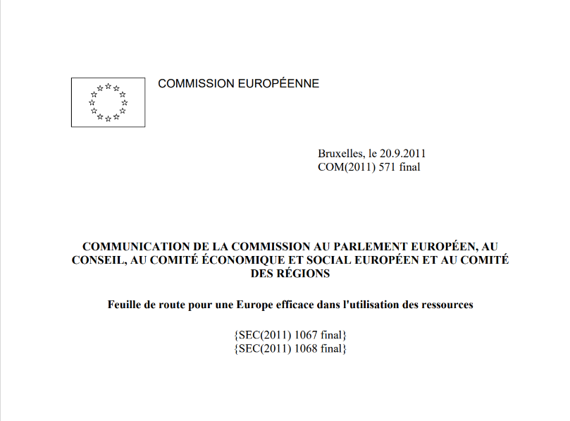
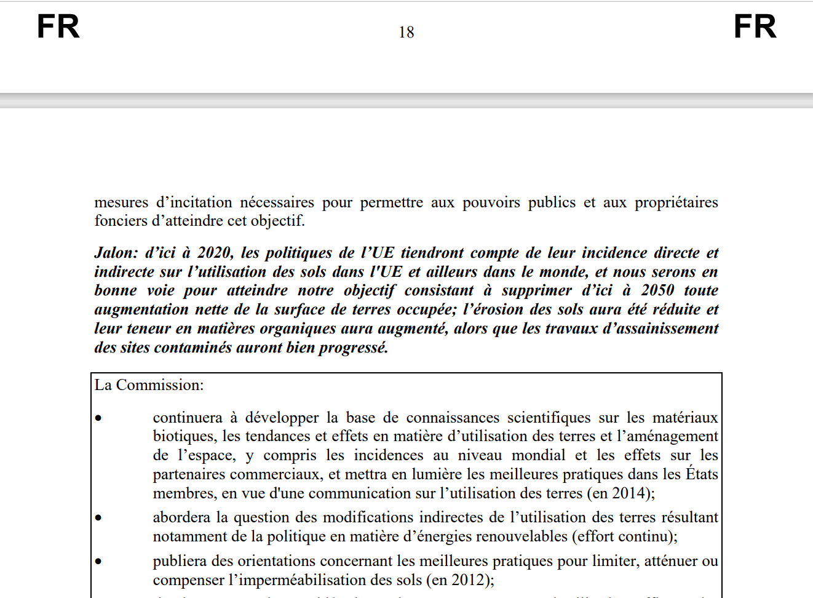

Slide 5
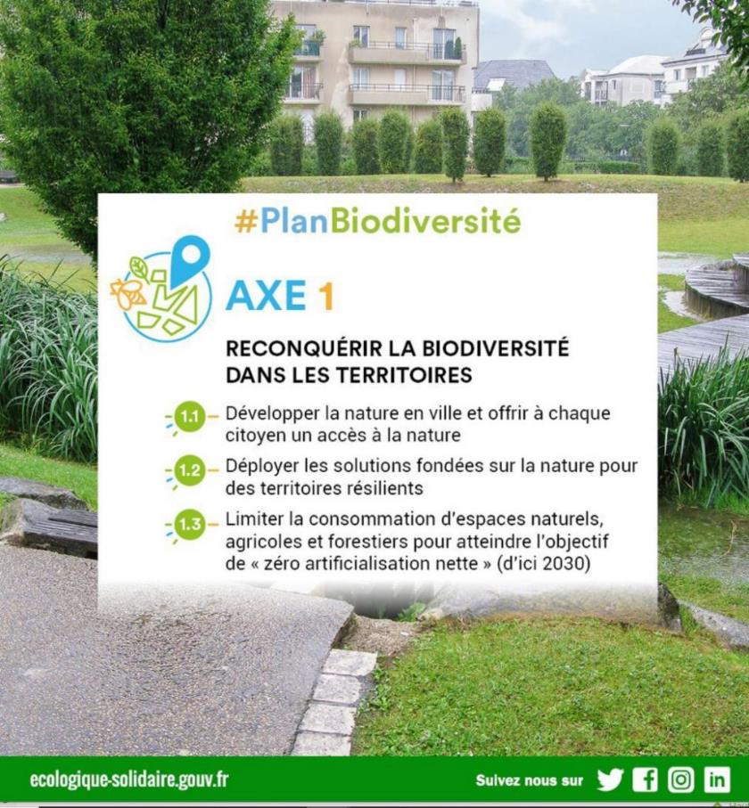
Notes:
2018

Slide 6
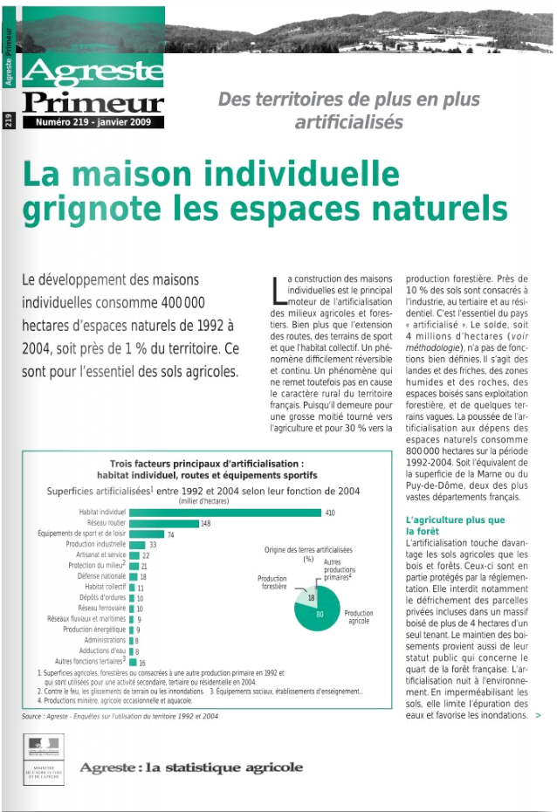
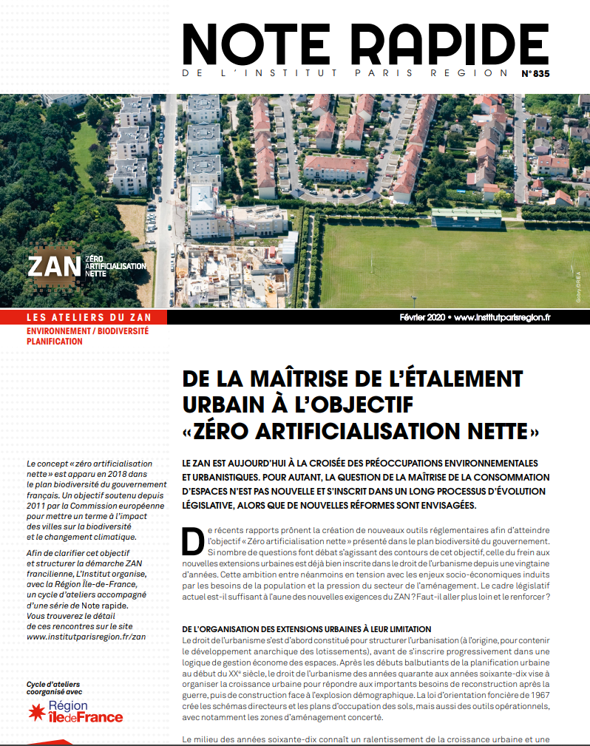

Slide 7
Au chapitre III de la Loi 2021–1104 : « Lutter contre l’artificialisation des sols en adaptant les règles d’urbanisme », l’article 192-2° de la loi crée un article L101-2-1 du Code de l’urbanisme ainsi rédigé :
« Art. L. 101-2-1. …/… L’artificialisation est définie comme l’altération durable de tout ou partie des fonctions écologiques d’un sol, en particulier de ses fonctions biologiques, hydriques et climatiques, ainsi que de son potentiel agronomique par son occupation ou son usage. …/… « Au sein des documents de planification et d’urbanisme, lorsque la loi ou le règlement prévoit des objectifs de réduction de l’artificialisation des sols ou de son rythme, ces objectifs sont fixés et évalués en considérant comme : « a) Artificialisée une surface dont les sols sont soit imperméabilisés en raison du bâti ou d’un revêtement, soit stabilisés et compactés, soit constitués de matériaux composites ; « b) Non artificialisée une surface soit naturelle, nue ou couverte d’eau, soit végétalisée, constituant un habitat naturel ou utilisée à usage de cultures. « Un décret en Conseil d’Etat fixe les conditions d’application du présent article. Il établit notamment une nomenclature des sols artificialisés ainsi que l’échelle à laquelle l’artificialisation des sols doit être appréciée dans les documents de planification et d’urbanisme.

Slide 8
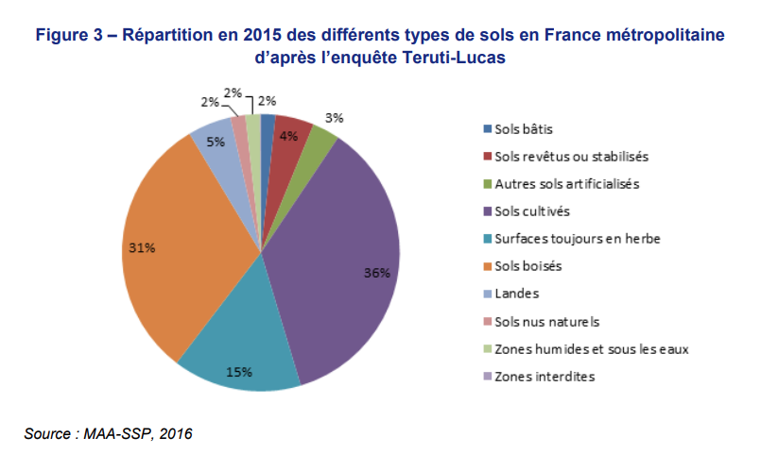
Notes:
Rapport France Stratégie de 2019.

Slide 9
Notes:
2021

Slide 10
Festival International de Géographie
35e édition - 2024
2. Les grands enjeux pour l’urbanisme et l’aménagement

Slide 11
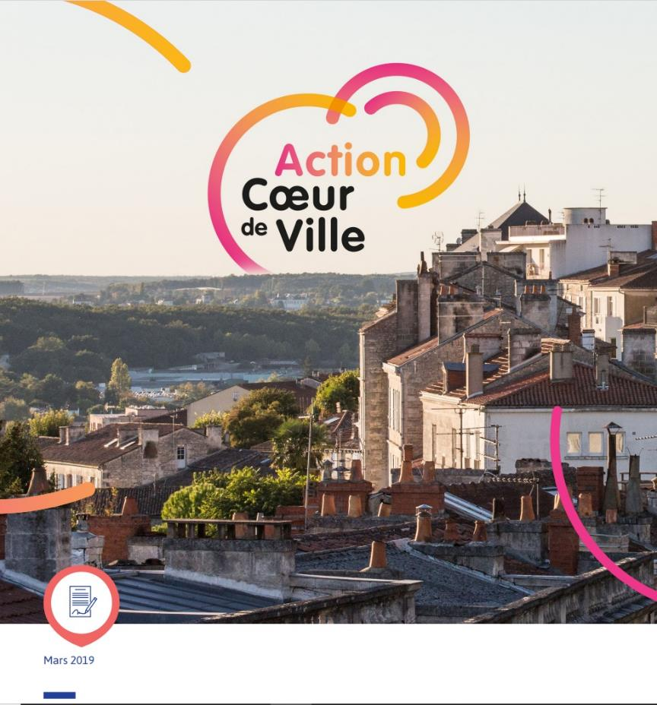
Si les villes de Tulle et de Brive ont perdu respectivement 1311 et 2 820 habitants entre 2007 et 2012, la plupart des communes qui se trouvent entre ces deux bassins d'activité en ont gagné. Le « triangle d'or » Brive-Tulle-Uzerche continue ainsi d'apparaître comme une des rares zones d'expansion démographique de la Corrèze, grâce à la présence des autoroutes, d'un relief avenant, de terrains à bâtir disponibles en nombre et d'une fiscalité plus attrayante que dans les villes.
La Montagne, 8 janvier 2015

Slide 12
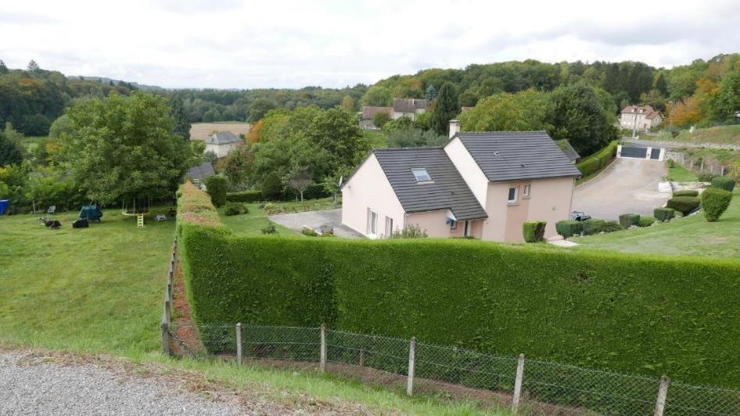
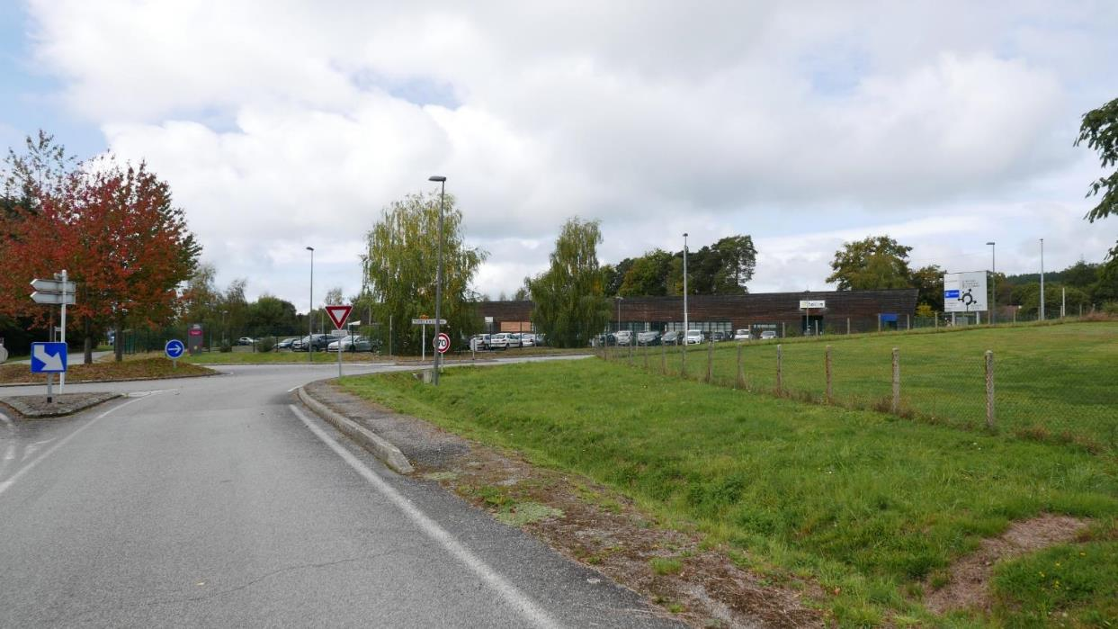
Notes:
Le fameux triangle d’or. Favars 1040 habitants

Slide 14
Notes:
Valérie Létard nommée ministre du logement……

Slide 15
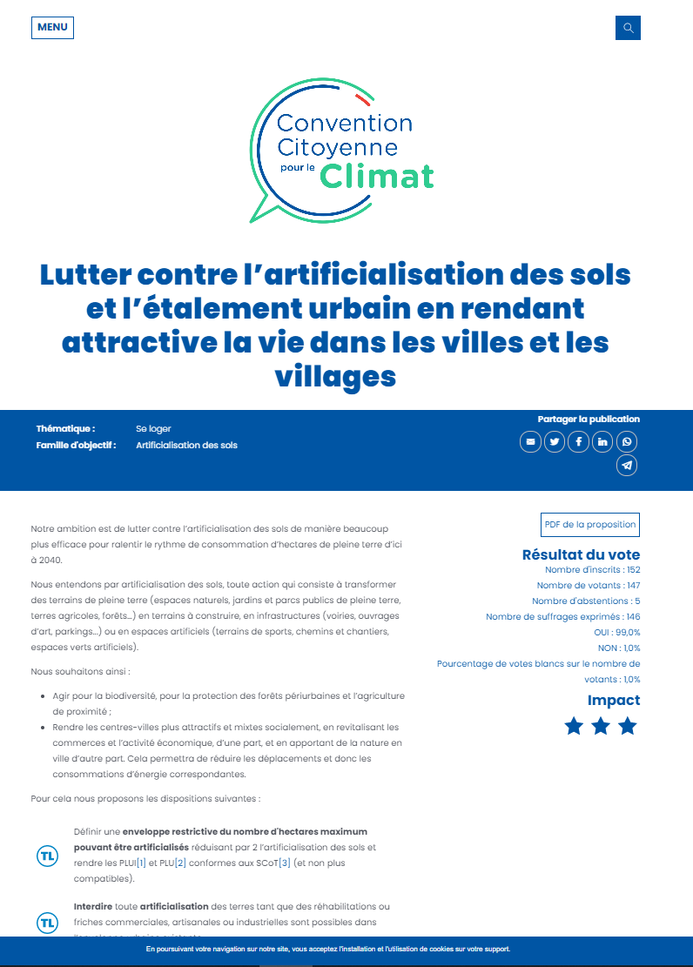

Slide 16
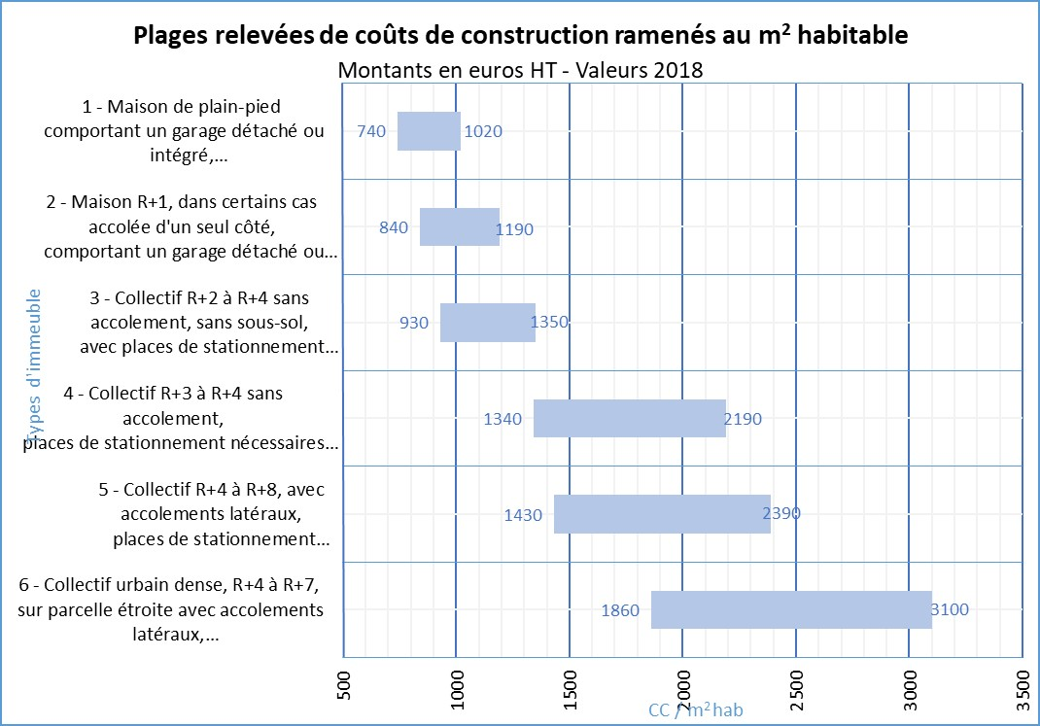
© Arnaud Bouteille, Politique du logement, 2019
Arnaud Bouteille, in Politiques du logement, 2019
Notes:
Des coûts de construction très différents selon le type d’immeuble | Politique du logement.com
les coûts de construction bruts de logements (hors coût du foncier, de viabilisation foncière, de maîtrise d’œuvre)
+ Coralie Costet Adéquation : Avec les conditions de crédit actuelles, un ménage qui dispose du revenu médian, soit environ 2 500 € à l’échelle de la France entière, peut mobiliser 204 000 € (en faisant l’hypothèse d’un apport de 14 %, soit le taux moyen constaté). Or le prix moyen d’une maison, hors Ile-de-France, est de 165 000 € dans l’ancien (selon les notaires) et d’environ 250 000 € dans le neuf (estimation Adéquation).

Slide 17
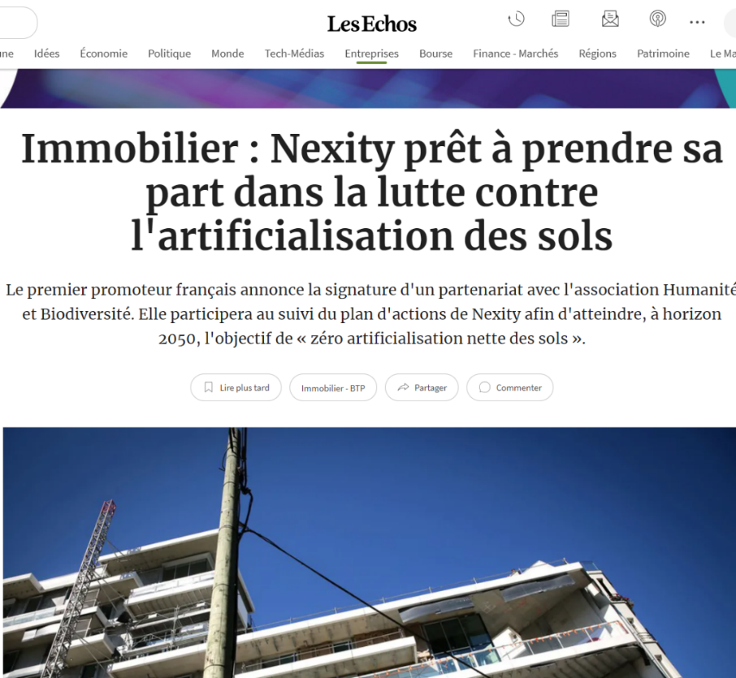
Notes:
Déc 2019 et 2015.

Slide 19
Notes:
Les Castors sont un mouvement d'autoconstruction coopérative né après la Seconde Guerre mondiale en France. Il est aujourd’hui implanté au niveau national et compte près de 50 000 adhérents.

Slide 20
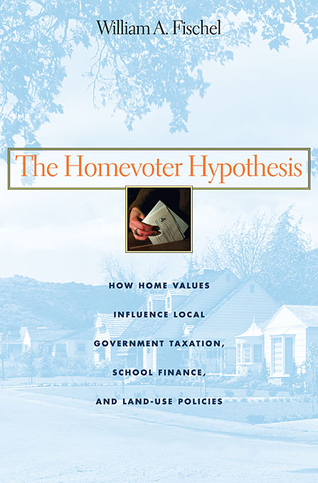
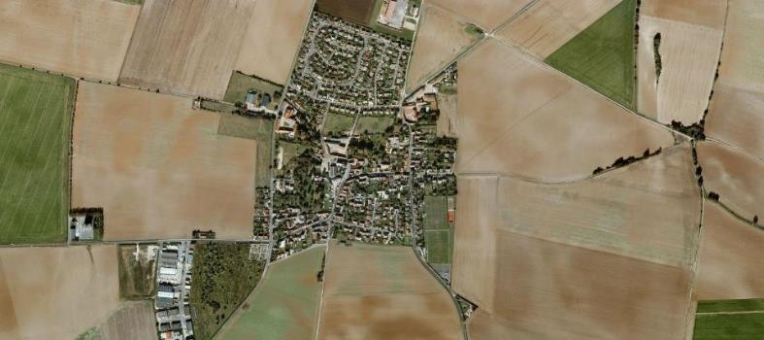
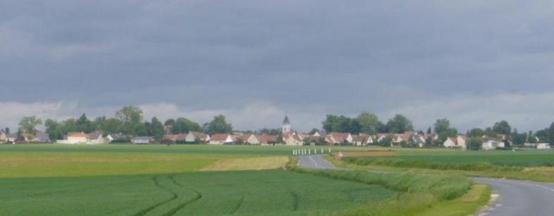

Slide 21
Festival International de Géographie
35e édition - 2024
3. Un problème quantitatif ?

Slide 22
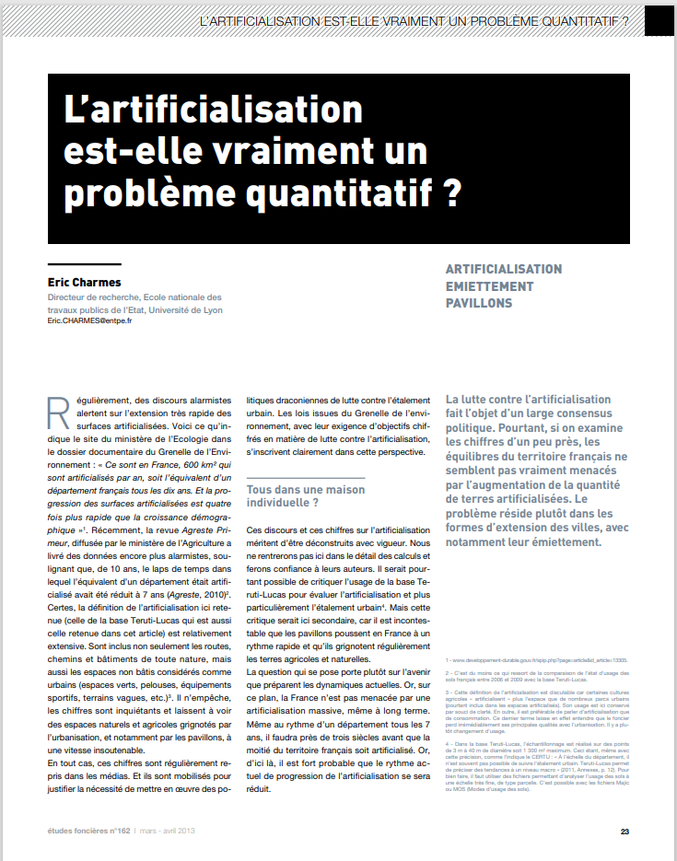
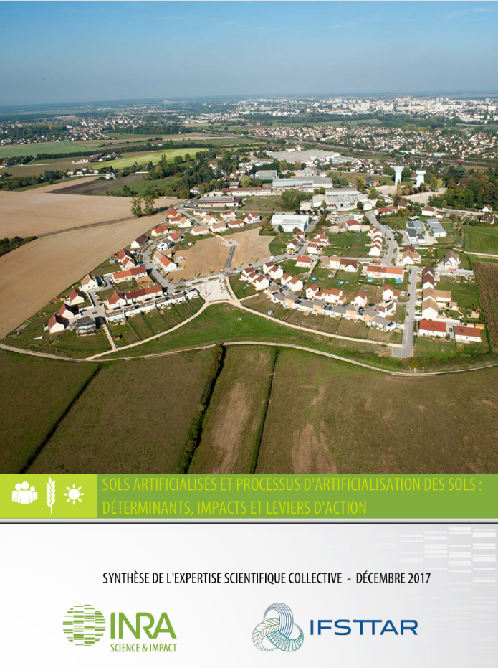

Slide 23
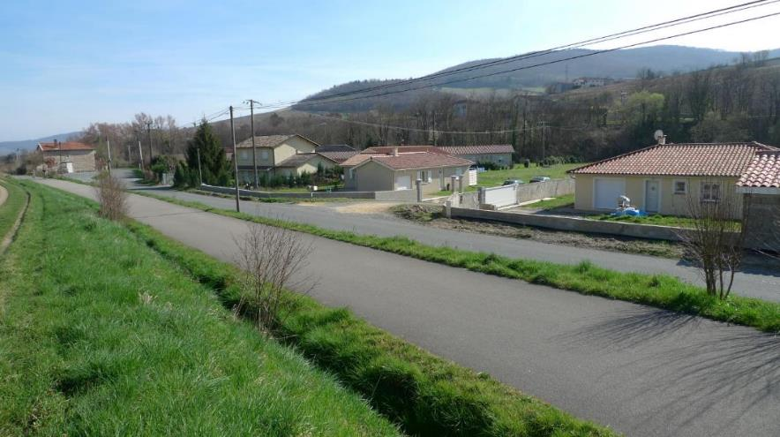
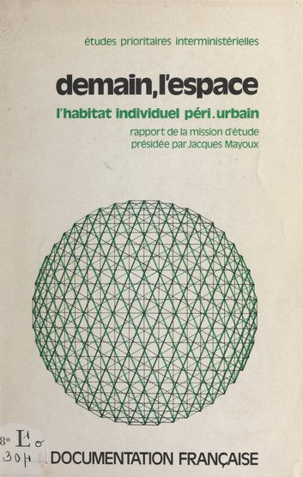
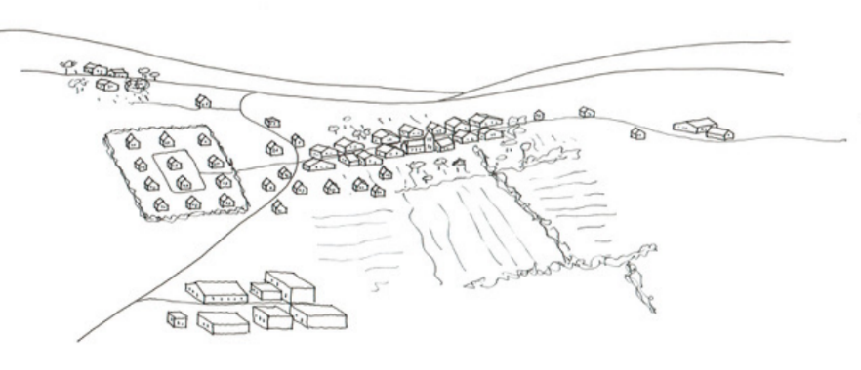
Paysages d’après Pétrole, François Tacquard, Mathilde Kempf et Armelle Lagadec, 2019
Notes:
Source illustration : http://www.paysages-apres-petrole.org/wp-content/uploads/2019/10/ARTICLE-33-Collectif-PAP-FT-MK-AL-.pdf

Slide 24
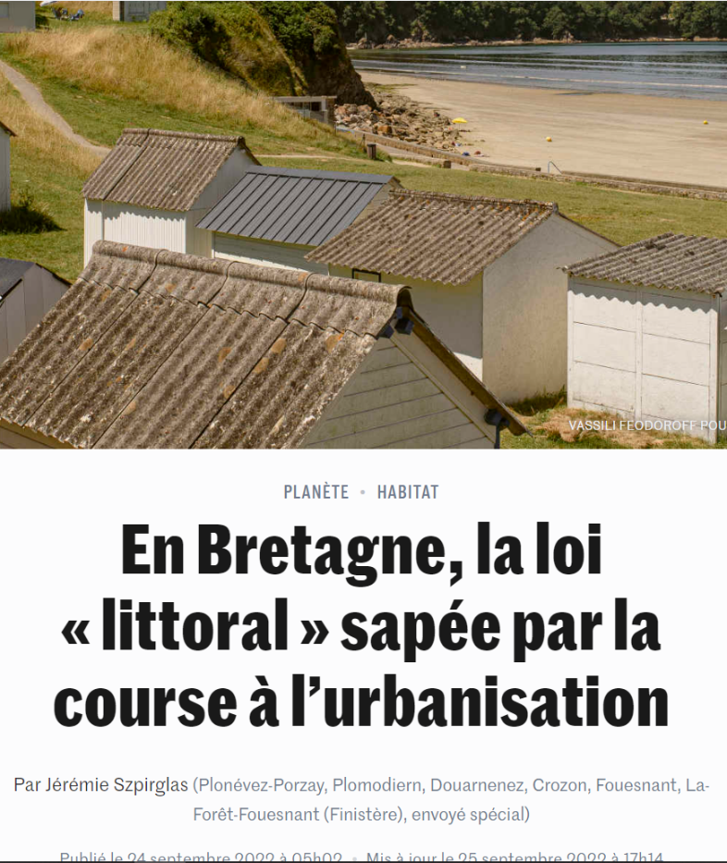
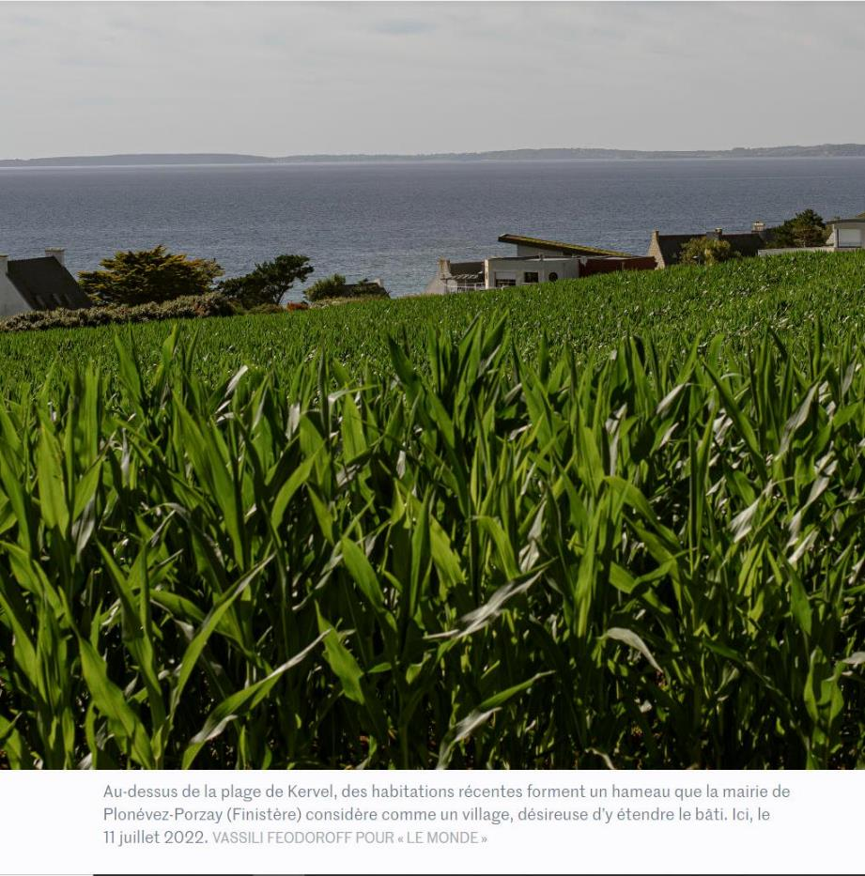

Slide 25
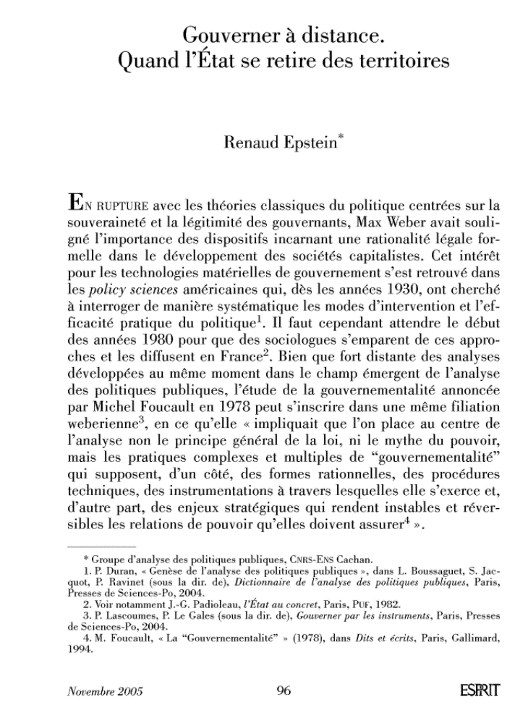
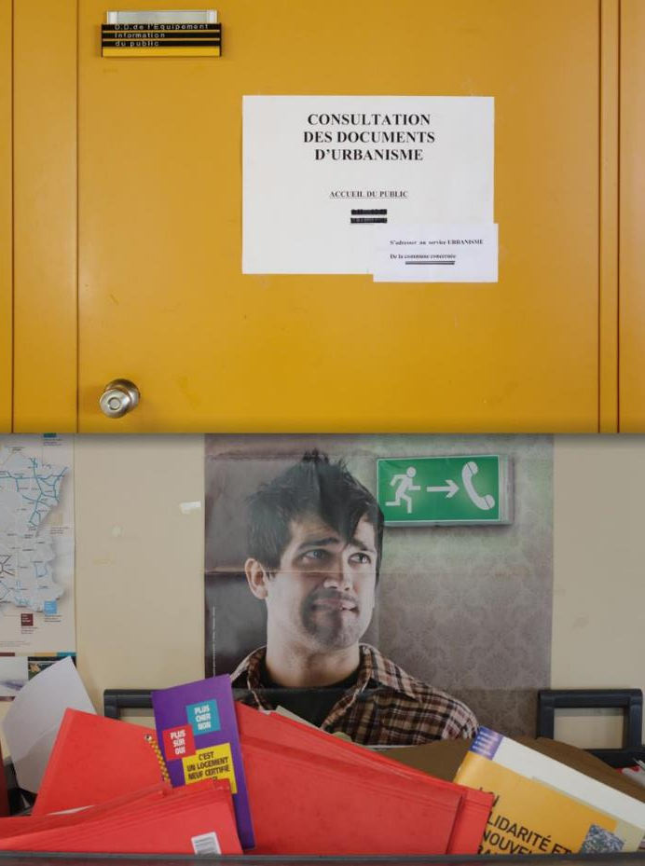
David Desaleux et al. Etat des lieux, les lieux de l’Etat, Libel, Lyon, 2019
Notes:
2012 - État des lieux, les lieux de l’État
David Desaleux, Julien Langumier, Emmanuel Martinais, Sylvain MarescaÉtat des lieux, les lieux de l’État est une proposition de récit photographique et sociologique. Le photographe David Desaleux a planté son appareil photo dans les locaux de l’ancienne DDE à Lyon à l’occasion de sa fusion et de son déménagement. Dans son sillage, deux sociologues ont recueilli la parole des fonctionnaires. Images et témoignages relatent la déstabilisation d’un collectif de travail et interrogent l’avenir du service public.

Slide 26
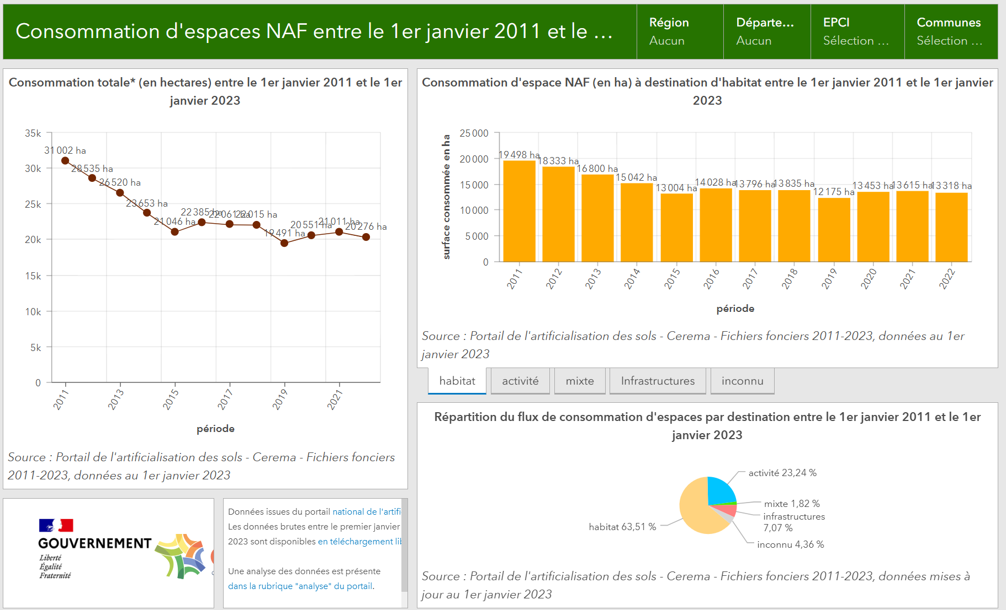
Notes:
Le suivi de la consommation d'espaces NAF | Portail de l'artificialisation (developpement-durable.gouv.fr)
0,4 % du territoire en 10 ans… 1 % en 25 ans. Dans 25 ans on parle déclin démographique…

Slide 27
Festival International de Géographie
35e édition - 2024
4. L’enjeu des jardins privés

Slide 28
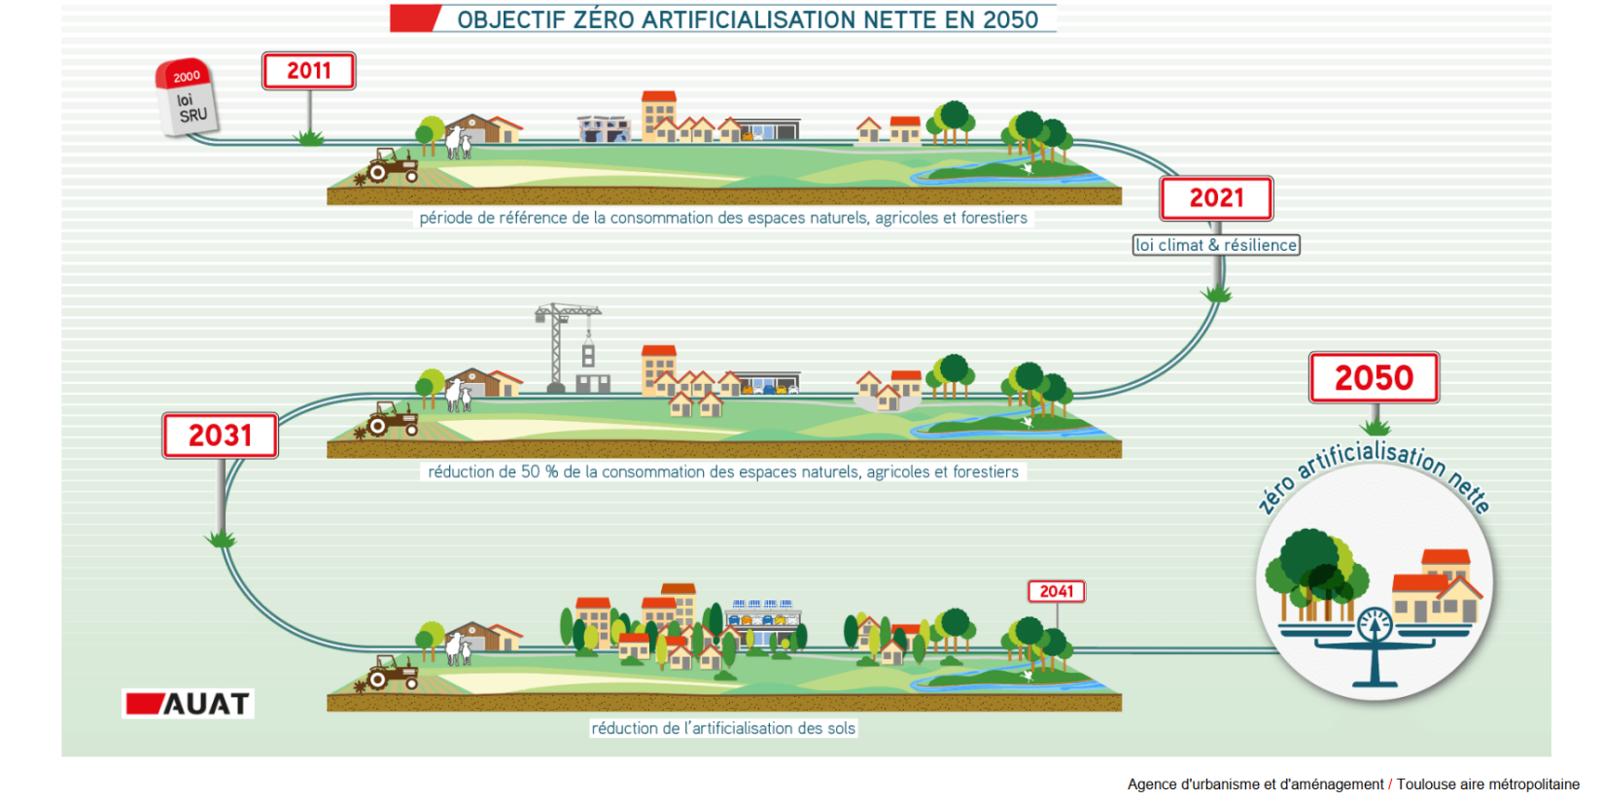
Définitions
Notes:
Decembre 2022

Slide 29
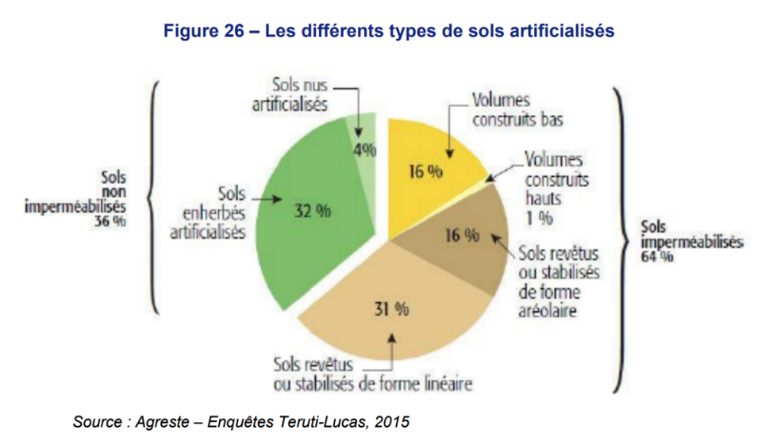

Slide 30
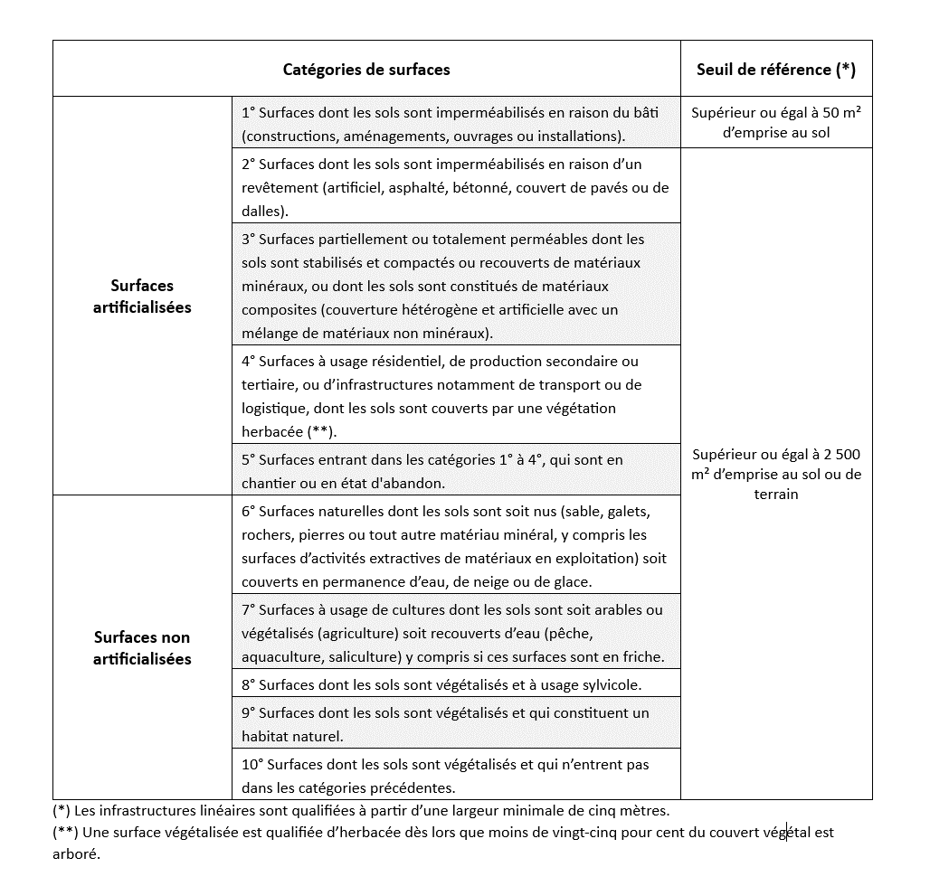
Notes:
Nomenclature annexée au projet de décret « relatif à l’évaluation et au suivi de l’artificialisation des sols » mis en consultation publique du 13 juin au 4 juillet 2023.

Slide 31
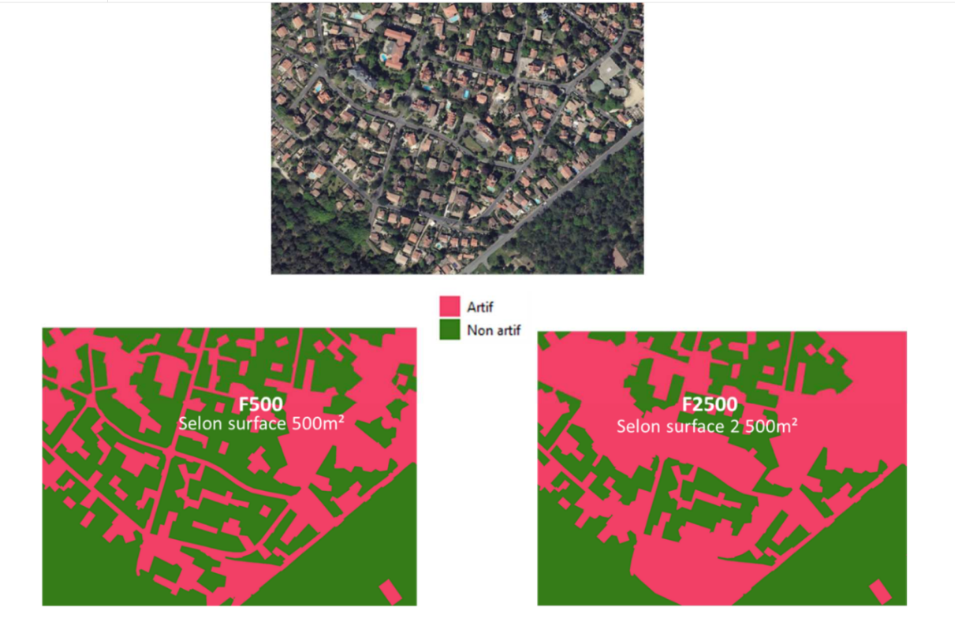
Documents de travail. Diffusion limitée
Notes:
Le diable est dans les détails

Slide 32
Notes:
Sur le site bimby.fr, http://www.wikibimby.fr/images/2/21/Bimby_mur_es_allier.png

Slide 33
Notes:
Enjeu alimentaire…
Expo Capital agricole 2019, Paris Pavillon de l’Arsenal. Hans Blossey : Allotment gardens on the Saarner road, Mülheim an der Ruhr, Ruhr district, North Rhine-Westphalia, Germany

Slide 34
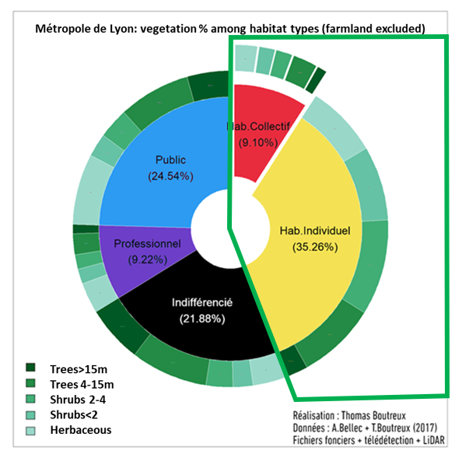
25 % des espaces végétalisés (hors agriculture et voirie) sont dans des espaces publics
44 % des espaces végétalisés (hors agriculture et voirie) sont dans des espaces résidentiels
80 % de ces espaces végétalisés sont des jardins de maisons individuelles
* Espaces indifférenciés = forêts, friches, emprises SNCF, etc.

